Slide 1
Branżowa Szkoła I Stopnia
Klasa wielozawodowa

Slide 2
Zawody w klasie wielozawodowej:
cukiernik,
piekarz,
sprzedawca.

Slide 3
Przebieg nauki
nauka trwa 3 lata,
w szkole młodzież realizuje przedmioty ogólnokształcące,
umiejętności praktyczne uczniowie doskonalą w zakładach pracy,
wiedzę teoretyczną z przedmiotów zawodowych zdobywają na kursach organizowanych przez Ośrodki Dokształcania Zawodowego

Slide 4
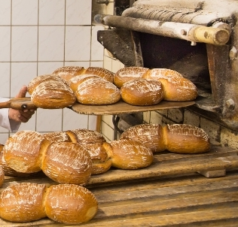
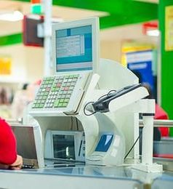
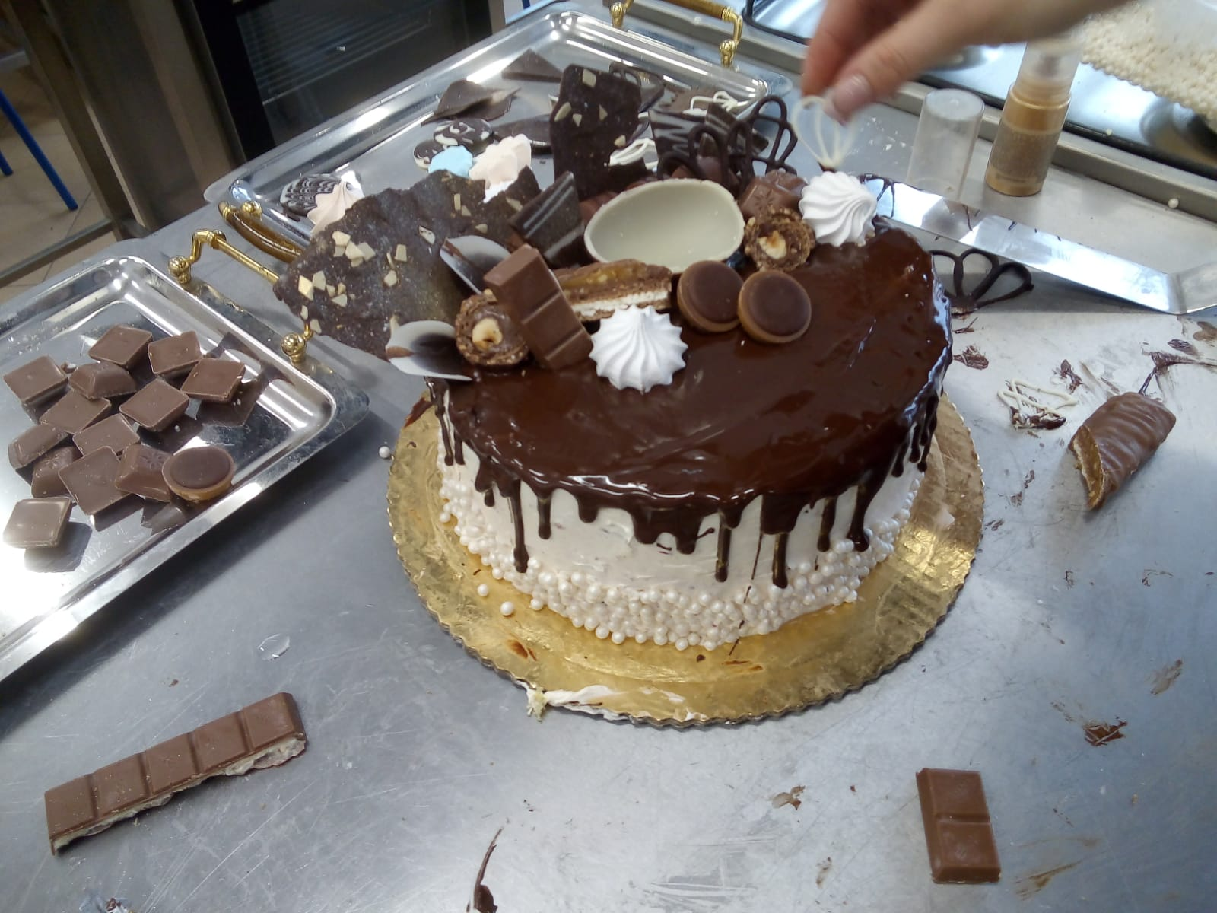
Zajęcia praktyczne
odbywają się w wybranym zakładzie pracy po zawarciu umowy o pracę w wybranym zawodzie,
okres nauki wlicza się do stażu pracy,
za czas praktyki uczniowie otrzymują wynagrodzenie.

Slide 5
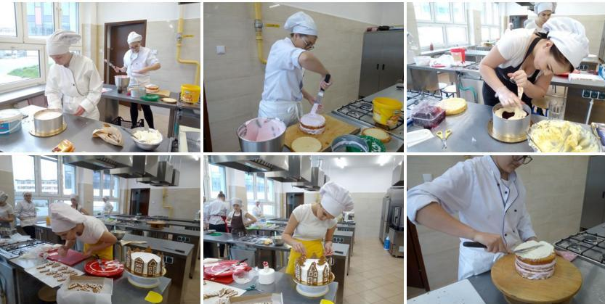
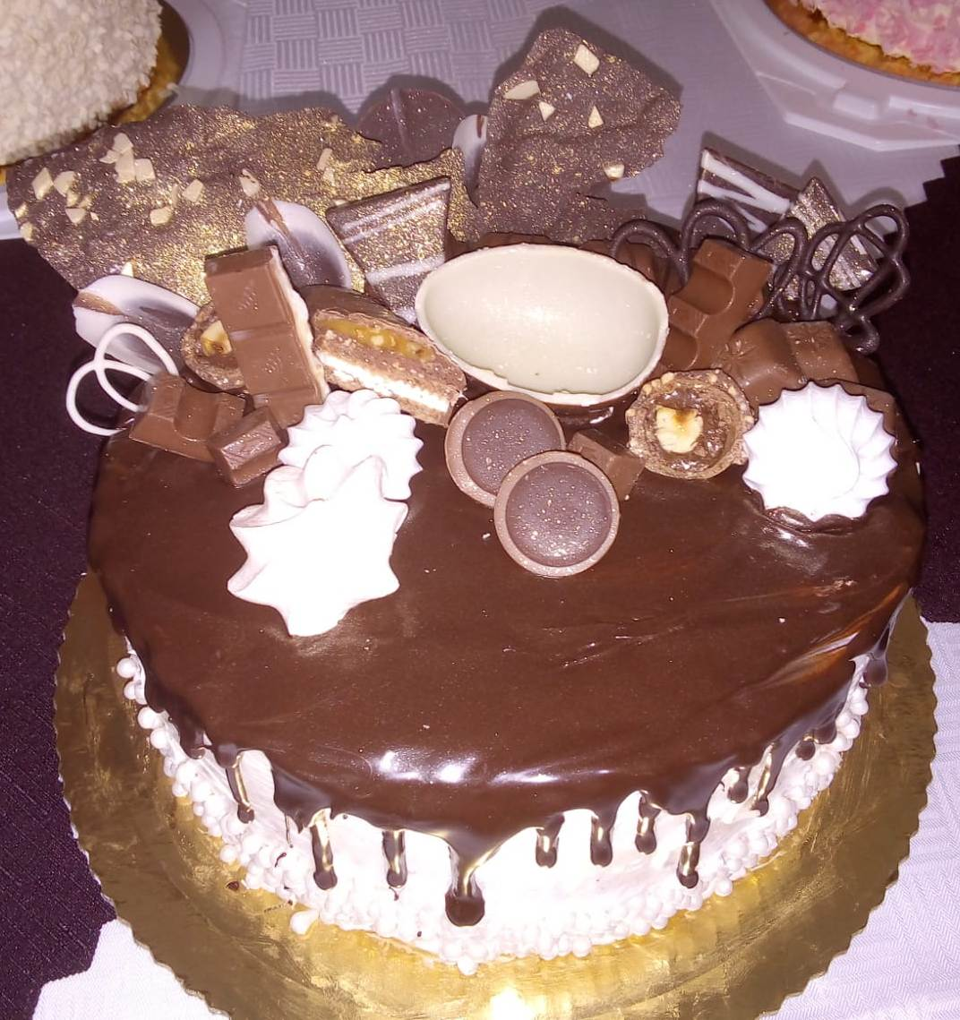
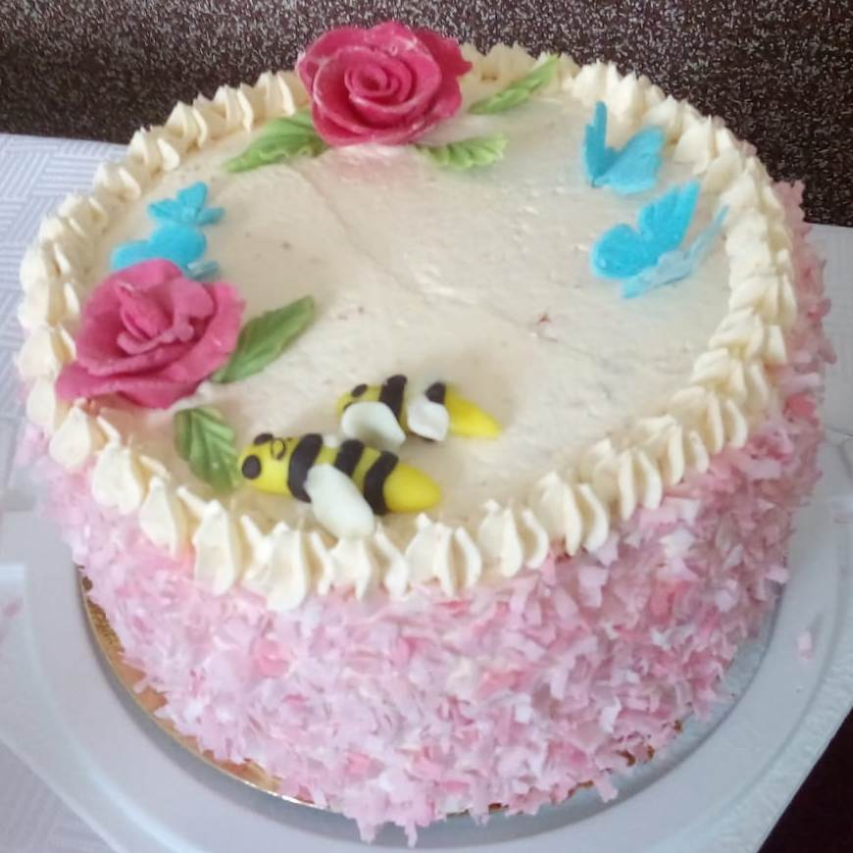
Fantazje cukiernicze w Ekonomiku

